Slide 1
Radioaktyvumas
Jurbarko r. Šimkaičių Jono Žemaičio pagrindinė mokykla
Paruošė: Nerijus Vyturys ir Brigita Ignatavičiūtė
2024 m.

Slide 2
Turinys
Radioaktyvumas;
Jonizuojančioji spinduliuotė;
Jonizuojančiosios spinduliuotės tipai;
Alfa spinduliuotė;
Alfa skilimas;
Beta spinduliuotė;
Beta skilimas;
Gama spinduliuotė;
Gama skilimas;
Jonizuojančiosios spinduliuotės fonas;
Radioaktyviųjų elementų pusėjimo trukmė;
Radioaktyviųjų medžiagų aktyvumas;
Jonizuojančiosios spinduliuotės poveikis;
Spindulinė liga;

Slide 3
Turinys
Spinduliuotės kiekio ir laiko svarba;
Žmogaus organų jautrumas spinduliuotei;
Sugertoji dozė;
Lygiavertė dozė;
Sugertosios ir lygiavertės dozės sąveika;
Dozimetras;
Apsauga nuo išorinės spinduliuotės poveikio;
Atstumas;
Priedanga;
Laikas;
Jonizuojančiosios spinduliuotės nauda;
Branduolinė medicina;
Spindulinė terapija;

Slide 4
Turinys
Rentgenodiagnostika;
Uždavinių tematinis sprendimas;
Alfa skilimo lygtys;
Beta skilimo lygtys;
Radioaktyviojo elemento X aktyvumas;
Bandymas ,,Radiacijos kiekis buities prietaisuose’’;
Radiacijos kiekis buities prietaisuose;
Televizorius ir šaldiklis;
Garso kolonėlės ir radijas;
Mikrobangų krosnelė ir WiFi modemas;
Elektros skaitiklis ir kompiuteris;
Išvada;
Testas;

Slide 5
Turinys
1 klausimas;
2 klausimas;
3 klausimas;
4 klausimas;
5 klausimas;
6 klausimas;
7 klausimas;
8 klausimas;
9 klausimas;
10 klausimas;
Atsakymai;
Ačiū, kad žiūrėjote!

Slide 6
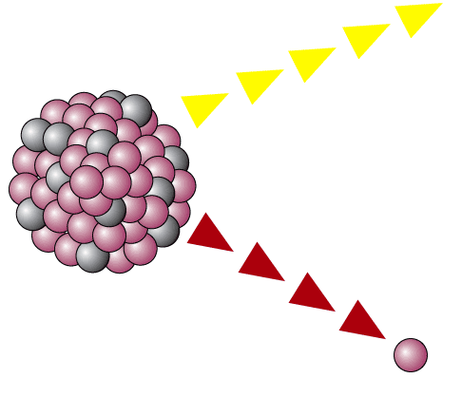
Radioaktyvumas
Tai savaiminis nestabiliųjų atomo branduolių skilimas, per kurį pasikeičia branduolio sudėtis ir vyksta radioaktyvioji spinduliuotė.

Slide 7

Jonizuojančioji spinduliuotė
Tai radioaktyviųjų elementų skleidžiama spinduliuotė galinti jonizuoti neutraliuosius atomus arba molekules.

Slide 8
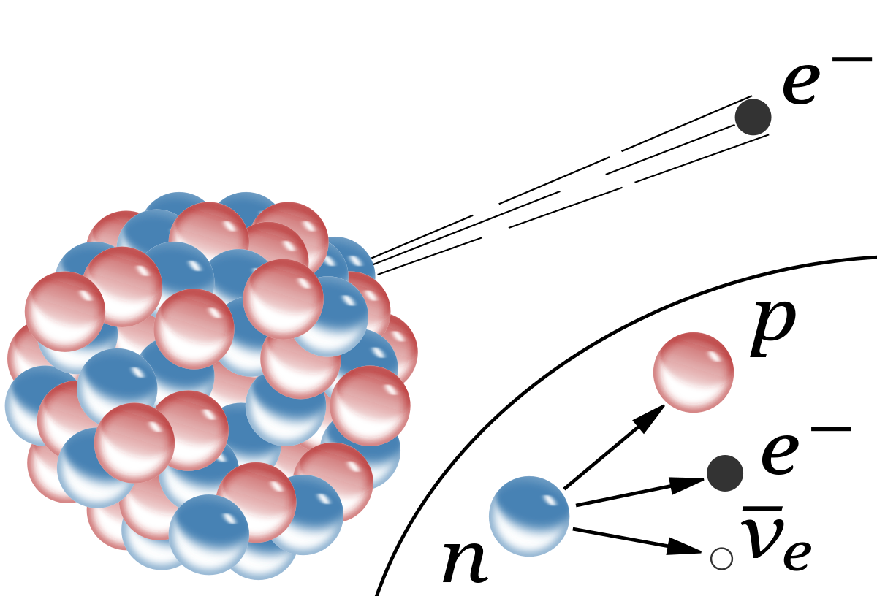
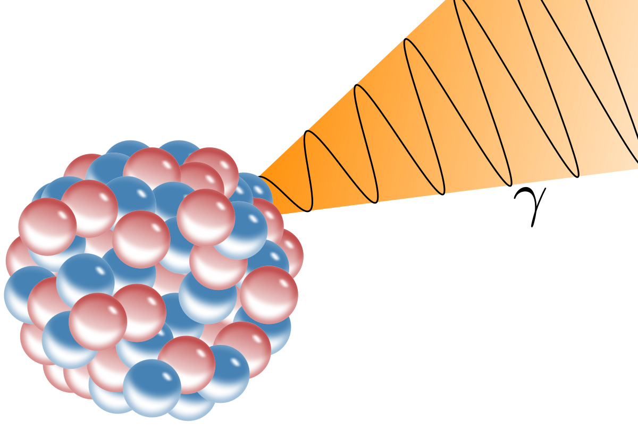
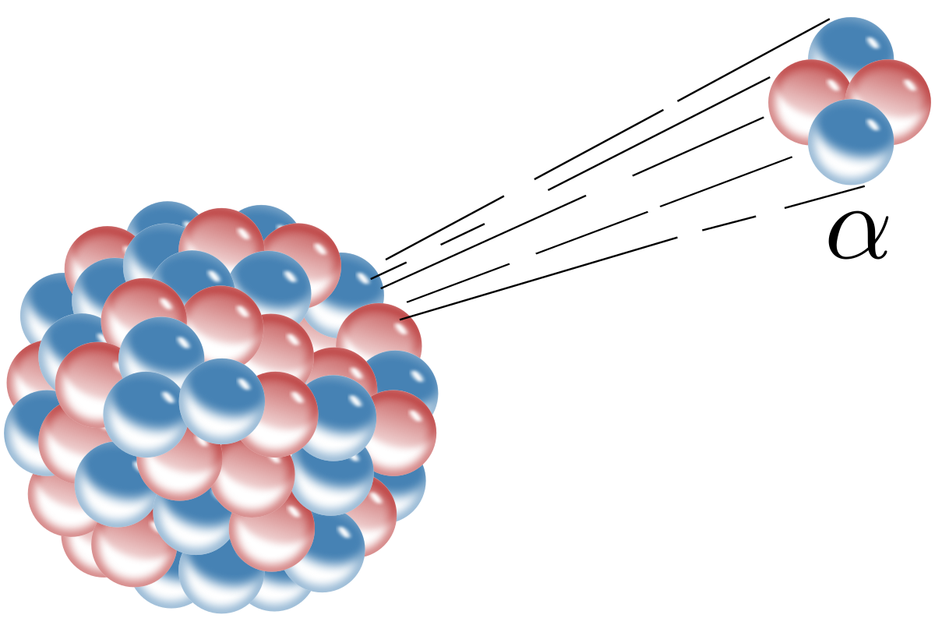
Jonizuojančiosios spinduliuotės tipai
Alfa
Beta
Gama
α
γ
β

Slide 9
Alfa spinduliuotė
Šią spinduliuotę sudaro alfa dalelių – helio branduolių – srautas. Oru alfa spinduliuotė gali sklisti tik apie kelis centimetrus. Alfa spinduliuotė turi teigiamąjį elektros krūvį, todėl šių spindulių sklidimą iškreipia magnetinis ir elektrinis laukai.

Slide 10
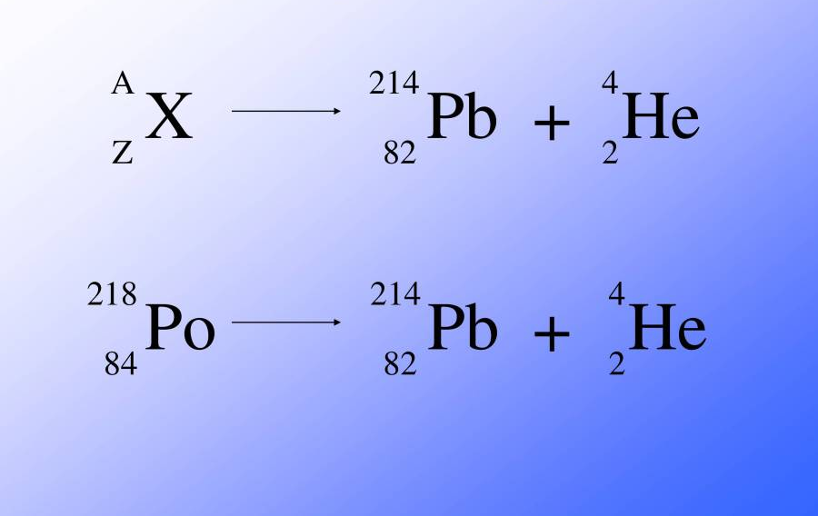
Alfa skilimas
Išspinduliavęs alfa daleles, branduolys pakinta. Jo atominė masė sumažėja 4, o eilės numeris – 2 vienetais. Alfa skilimas būdingas tik labai sunkiems atomams.

Slide 11
Beta spinduliuotė
Tai elektronų, arba beta dalelių, srautas. Magnetinis ir elektrinis laukai iškreipia beta spinduliuotės sklidimą, nes ją sudaro elektronai – neigiamojo elektros krūvio dalelės. Beta spinduliuotę sulaikyti sunkiau nei alfa.

Slide 12
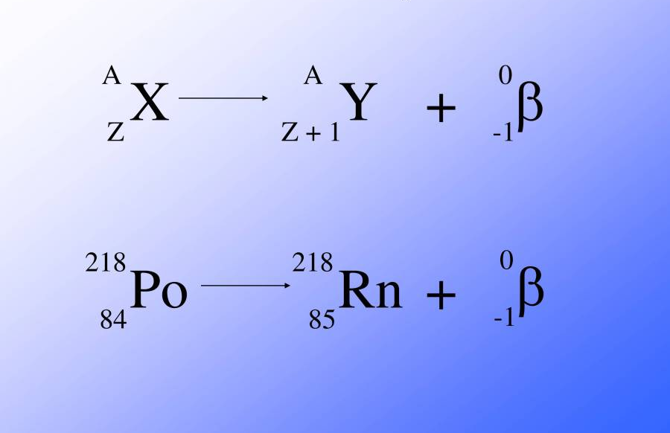
Beta skilimas
Skylant atomo branduoliui, beta dalelė atsiranda tada, kai neutronas virsta protonu ir elektronu. Įvykus beta skilimui, branduolio atominė masė lieka nepakitusi, o eilės numeris padidėja vienetu.

Slide 13
Gama spinduliuotė
Tai trumposios elektromagnetinės bangos. Gama spinduliuotę gali sulaikyti storas betono sluoksnis. Jos neveikia nei elektrinis, nei magnetinis laukas. Gama spinduliai labai panašūs į trumpuosius rentgeno spindulius, bet jų atsiradimo priežastys skiriasi.

Slide 14
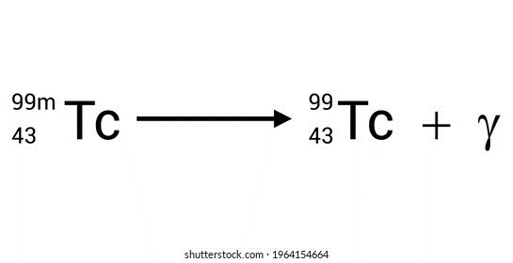
Gama skilimas
Vykstant branduolių alfa arba beta skilimui, kartu išspinduliuojama ir gama spinduliuotė. Skylant branduoliui, nesikeičia nei krūvis, nei masė. Sumažėja branduolio energija.

Slide 15
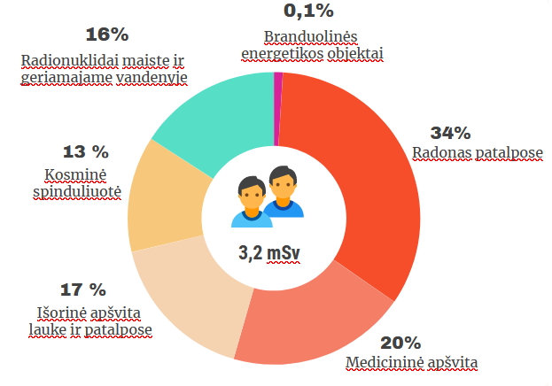
Jonizuojančiosios spinduliuotės fonas
Tai naturali aplinkos jonizuojančioji spinduliuotė, kurią skleidžia gamtiniai ir dirbtiniai šaltiniai. Gamtinių šaltinių jonizuojančiąją spinduliuotę sudaro kosminė ir radioaktyviųjų elementų spinduliuotė.

Slide 16
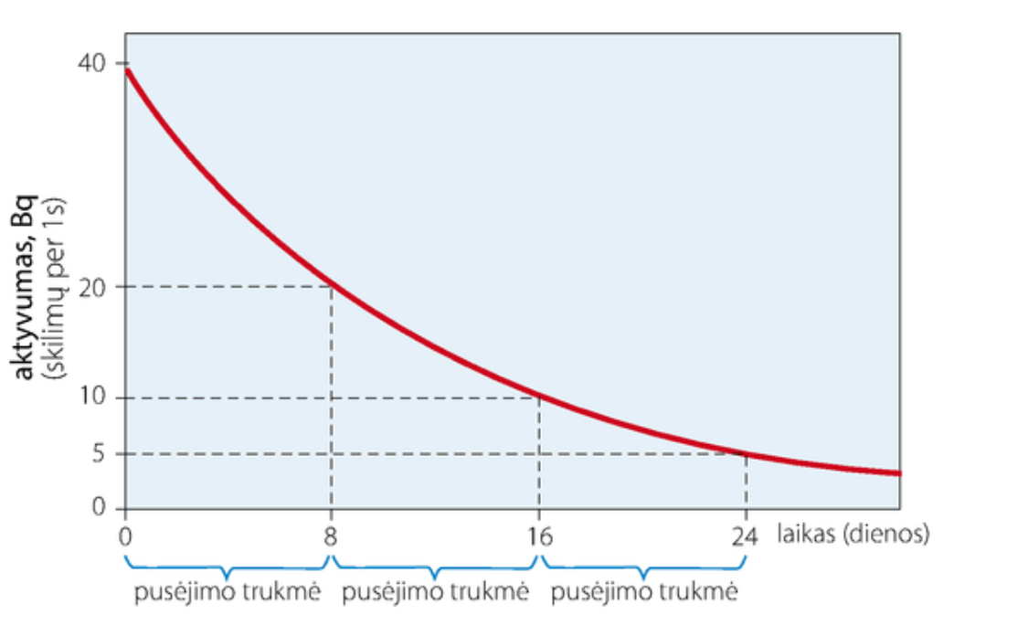
Radioaktyviųjų elementų pusėjimo trukmė
Tai laikas, per kurį suskyla pusė radioaktyviųjų branduolių. Per šį laiką 2 kartus sumažėja skleidžiama jonizuojančioji spinduliuotė.

Slide 17
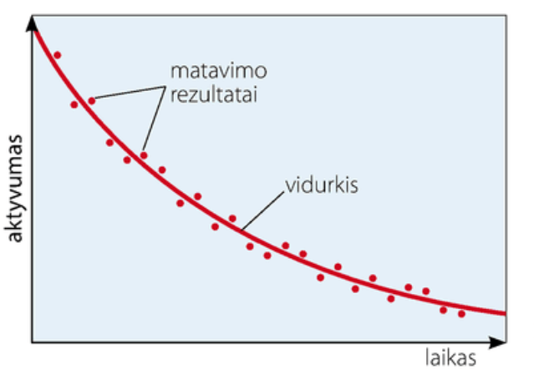
Radioaktyviųjų medžiagų aktyvumas
Jis parodo, kiek vidutiniškai medžiagos branduolių suskyla per 1 s. Pagrindinis aktyvumo matavimo vienetas SI sistemoje yra bekerelis (Bq).

Slide 18
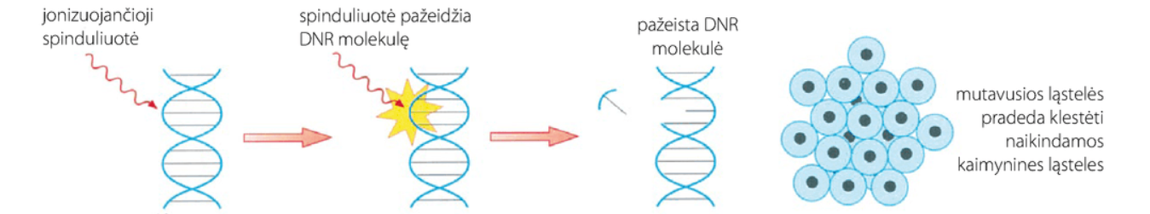
Jonizuojančiosios spinduliuotės poveikis
Visa jonizuojančioji spinduliuotė turi energijos. Sklisdama kūnu spinduliuotė netenka energijos ir gali padidinti atomų kinetinę energiją arba juos jonizavusi pažeisti gyvas ląsteles. Pažeidus DNR gali būti prarasta lastelėje esanti informacija.

Slide 19
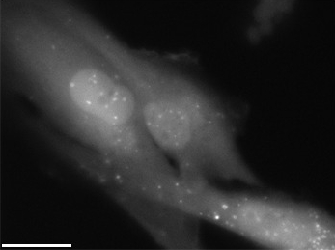
Spindulinė liga
Tai sveikatos poveikio, kurį sukelia didelis jonizuojančiosios spinduliuotės kiekis per trumpą laiką, visuma. Ši liga gali išsivystyti dėl išorinio apšvitinimo, kai organizmo viduje nėra radiacijos šaltinio ir radioaktyvioms medžiagoms patekus į organizmo vidų.

Slide 20
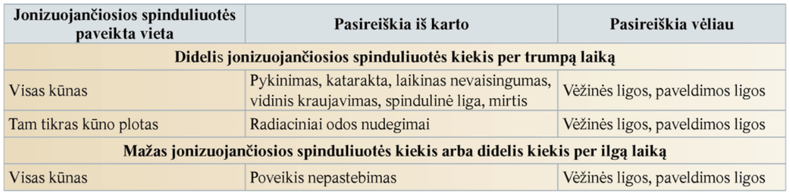
Spinduliuotės kiekio ir laiko svarba
Alfa spinduliuotė ląstelėms pavojingiausia, nes ji labiausiai jonizuoja ląsteles. Beta ir gama spinduliuotės, skverbdamosios pro odą, ją nudegina.

Slide 21
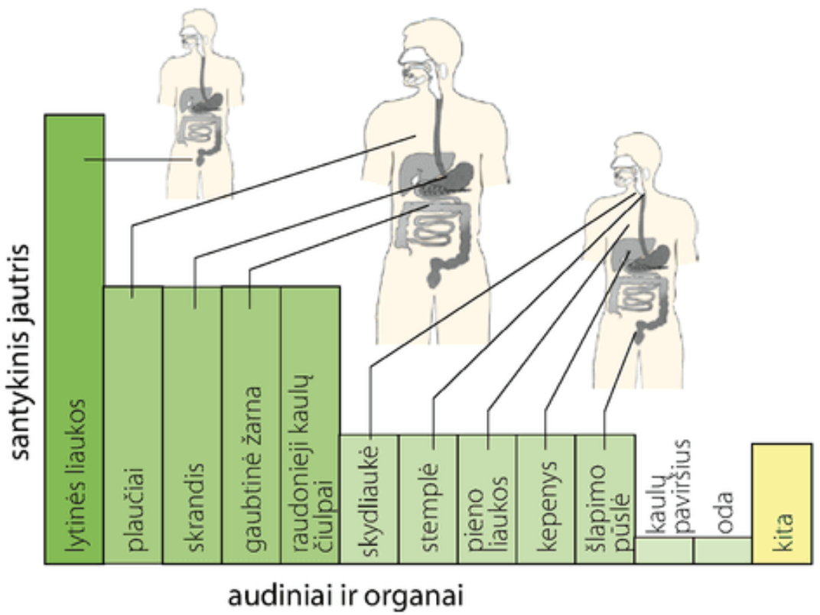
Žmogaus organų jautrumas spinduliuotei
Žmogaus audiniai ir vidaus organai į jonizuojančiąją spinduliuotę reaguoja įvairiai. Jautriausius organus ir audinius pažeidžia net ir nedidelis jonizuojančiosios spinduliuotės kiekis.

Slide 22
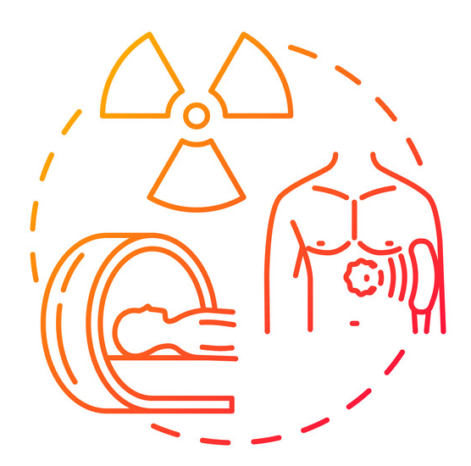
Sugertoji dozė
Norint nustatyti, kokią įtaką kūnui daro sugertas jonizuojančiosios spinduliuotės kiekis, arba sugertoji dozė (D), reikia žinoti, kiek energijos sugeria kiekviena žmogaus kūno dalis. Ląstelių pažeidimo laipsnis priklauso nuo to, kiek sugertos energijos tenka kiekvienam kūno masės kilogramui. Sugertosios dozes Pagrindinis SI matavimo vienetas yra grėjus (Gy).

Slide 23
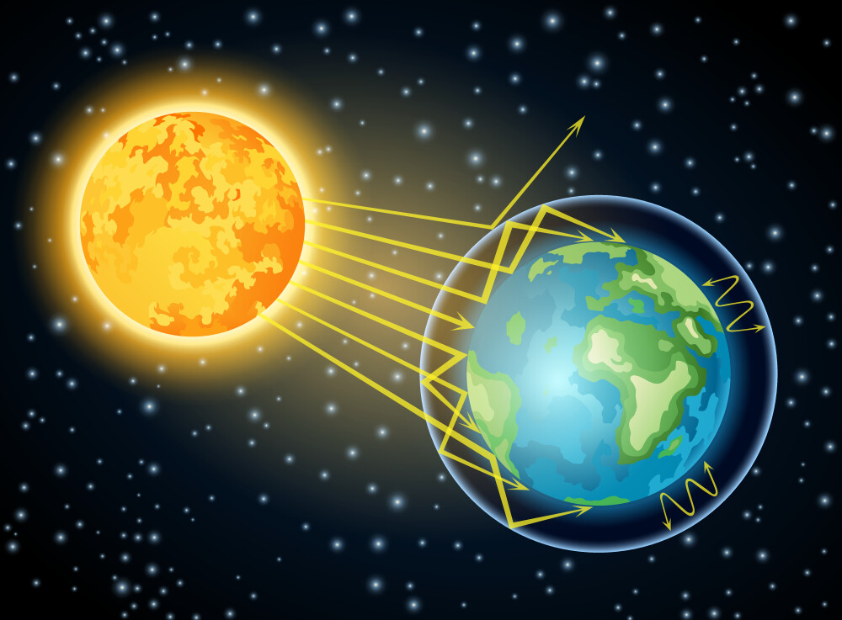
Lygiavertė dozė
Jonizuojančiosios spinduliuotės sugertoji dozė tik kiekybiškai nusako sugertą spindulių energiją. Jos poveikis priklauso nuo spindulių rūšies, todėl aplinkoje dažnai matuojama spinduliuotės lygiavertė dozė (H), kurios Pagrindinis matavimo vienetas – sivertas (Sv).

Slide 24
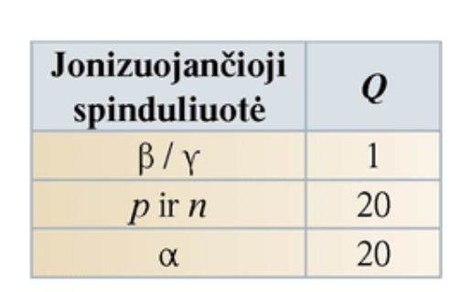
Sugertosios ir lygiavertės dozės sąveika
Jonizuojančiosios spinduliuotės lygiavertė dozė yra lygi sugertajai dozei, padaugintai iš daugiklio Q:
lygiavertė dozė (Sv) = sugertoji dozė (Gy) × Q

Slide 25
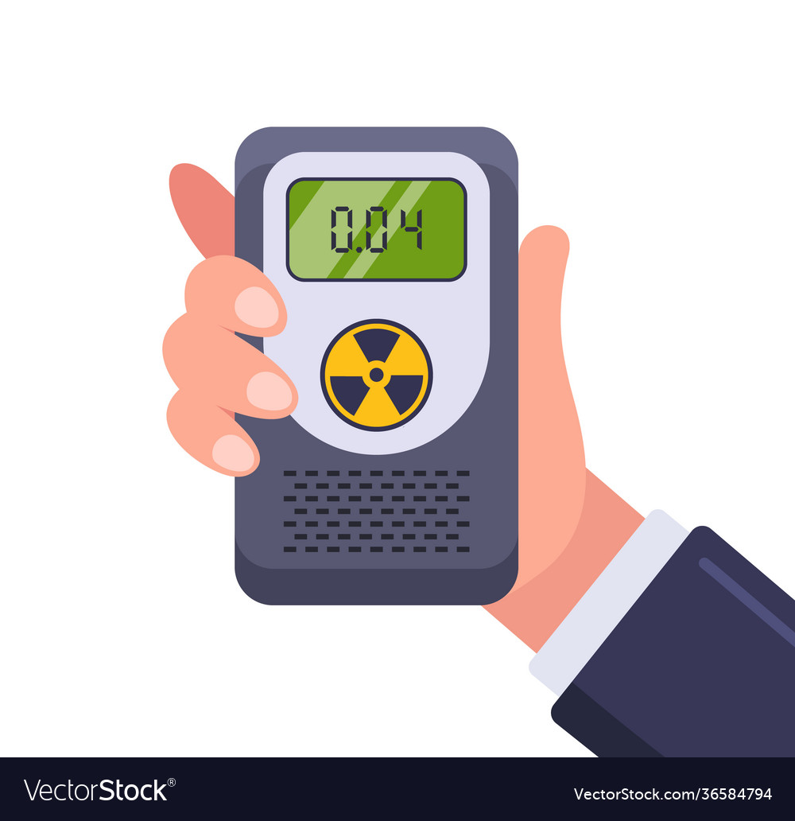
Dozimetras
Tai prietaisas, kuris rodo dozimetro savininko gautą radioaktyviosios spinduliuotės dozę. Dozimetras turi fotojuostelę, kurią radioaktyvioji spinduliuotė apšviečia. Juostelė periodiškai išryškinama, o jos patamsėjimas rodo dozimetro savininko gautą spinduliuotės dozę.

Slide 26
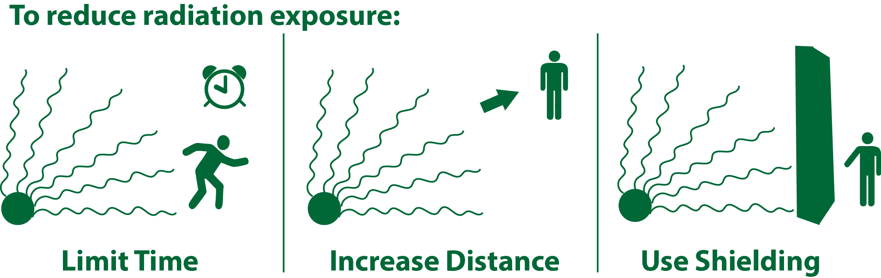
Apsauga nuo išorinės spinduliuotės poveikio
Išorinės jonizuojančiosios spinduliuotės žmogus gauna iš aplink jį esančių šios spinduliuotės šaltinių. Yra trys pagrindiniai būdai apsisaugoti nuo išorinės jonizuojančiosios spinduliuotės poveikio:
Atstumas
Priedanga
Laikas

Slide 27
Atstumas
Žmogaus sugertos jonizuojančiosios spinduliuotės kiekis yra atvirkščiai proporcingas atstumo nuo jonizuojančiosios spinduliuotės šaltinio kvadratui.

Slide 28
Priedanga
Alfa spinduliuotę sulaiko oda ir kvėpavimo takų apsauga. Beta spinduliuotę sulaiko drabužiai, akiniai. Gama – betono sluoksnis.

Slide 29
Laikas
Sugertoji jonizuojančiosios spinduliuotės dozė tiesiogiai proporcinga laikui, per kurį jonizuojančioji spinduliuotė veikia žmogų.

Slide 30
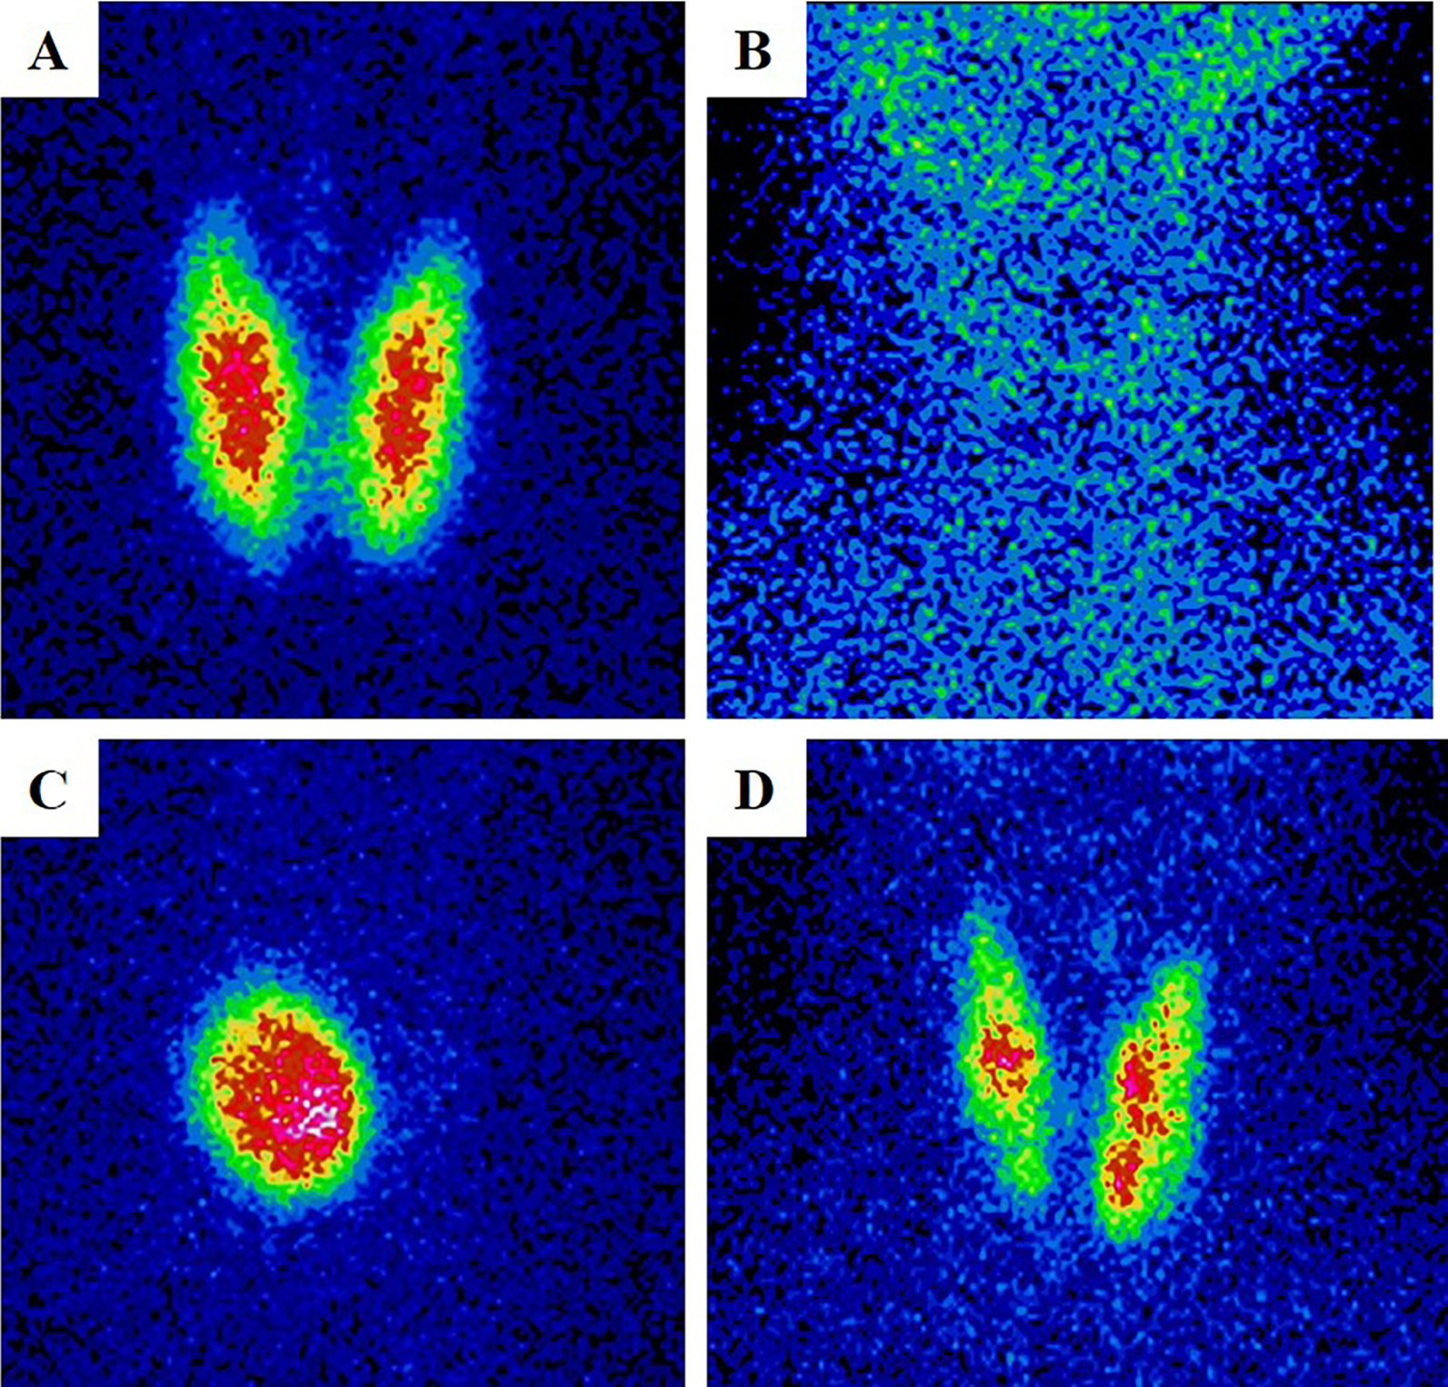
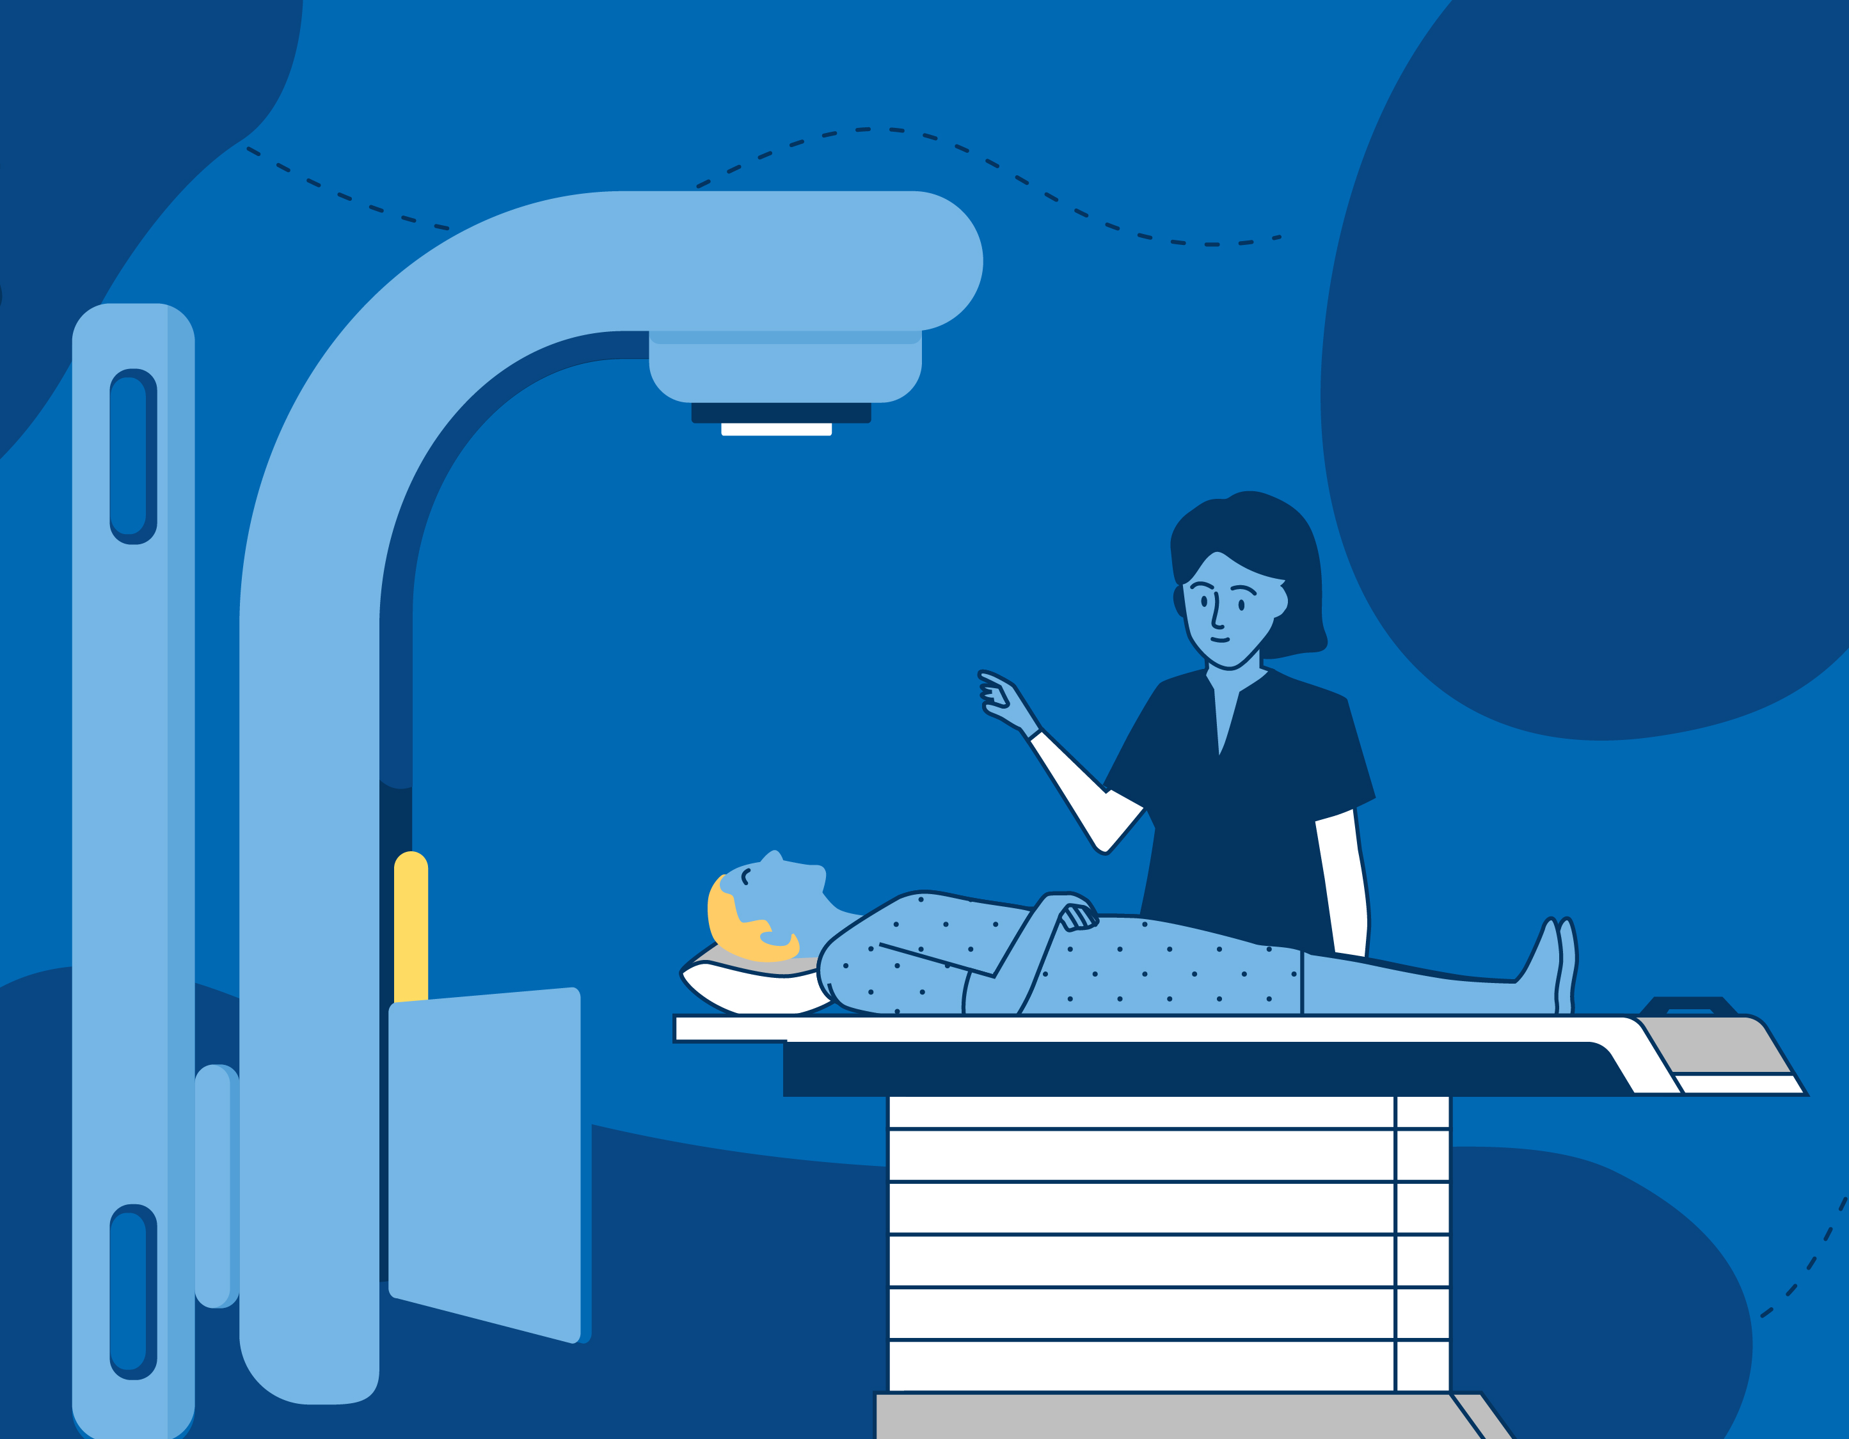
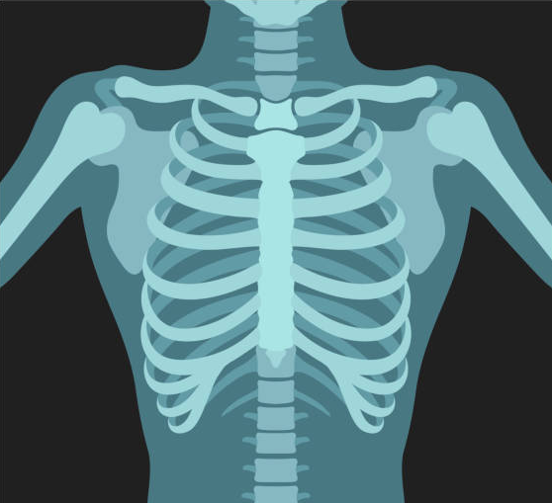
Jonizuojančiosios spinduliuotės nauda
Siekdami naudos žmonės sukūrė dirbtinius JS šaltinius, kurių pritaikymas labai išsiplėtė. JS itin plačiai taikoma medicinoje ligoms nustatyti ir gydyti. Skiriamos trys pagrindinės JS panaudojimo sritys:
Branduolinė medicina
Spindulinė terapija
Rentgenodiagnostika

Slide 31
Branduolinė medicina
Procedūroje naudojama specialūs cheminiai junginiai – radiofarmakologiniai preparatai, kuriuose yra radionuklidų (radioaktyviųjų medžiagų). Pagal radionuklidų pasiskirstymą gydytojas gali nustatyti organų pakitimus ir diagnozuoti ligą.

Slide 32
Spindulinė terapija
Tai gydymo būdas, naudojant labai didelio aktyvumo JS šaltinius. Spindulinėje terapijoje pasitelkus JS gydomi vėžiniai galvos, smegenų, kaklo, krūties, prostatos, odos ir kiti susirgimai.

Slide 33
Rentgenodiagnostika
Atliekant rentgenodiagnostinius tyrimus naudojami įvairūs aparatai, skirti ligoms nustatyti ar atliekamoms procedūroms stebėti. Tai rentgenografijos, kompiuterinės tomografijos, mamografijos, panoraminiai dantų rentgenai ir kiti rentgeno aparatai.

Slide 34
Uždavinių tematinis sprendimas

Slide 35
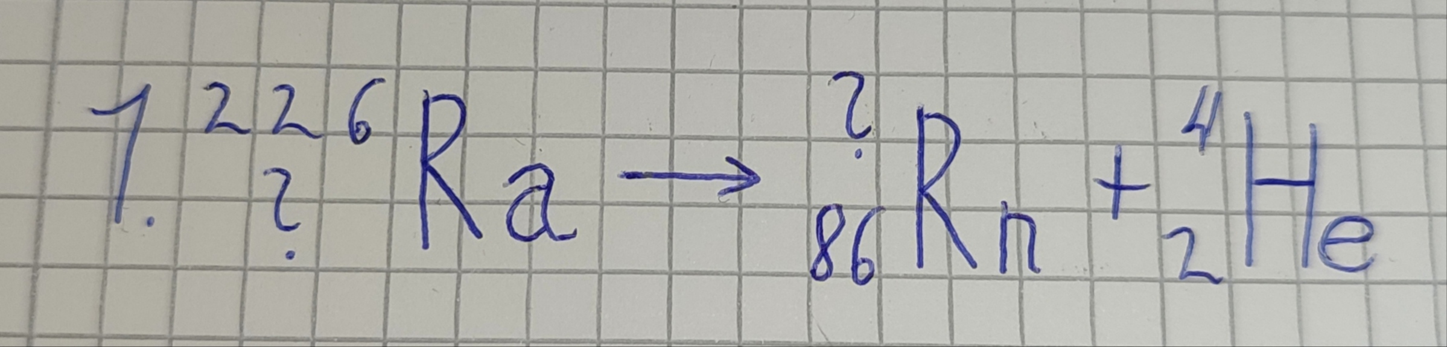
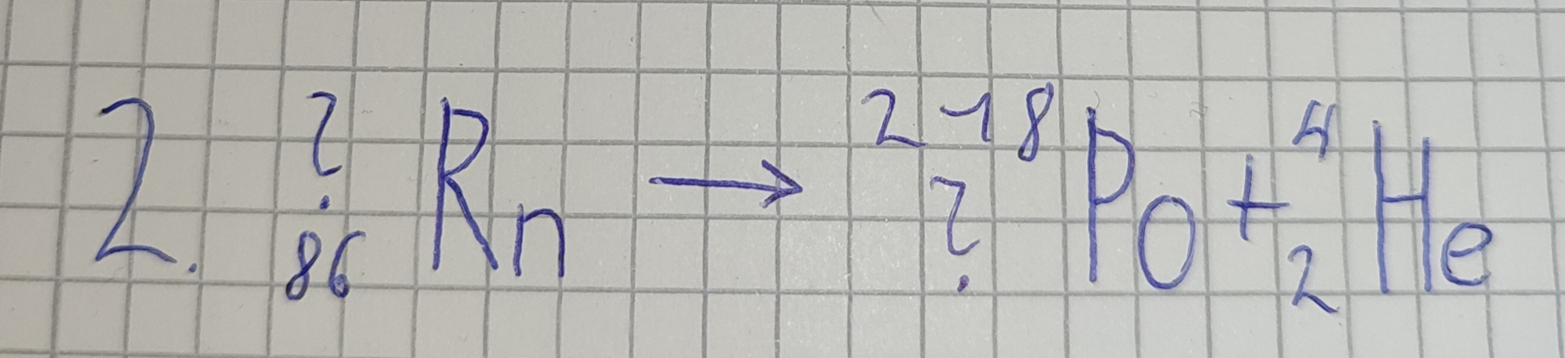
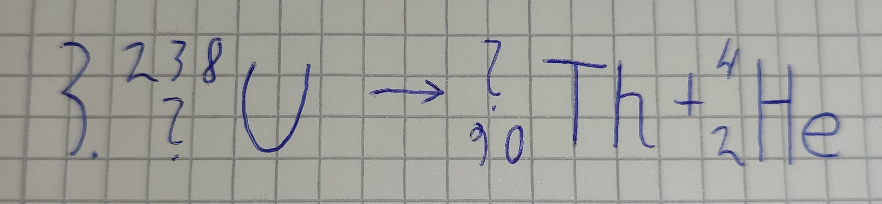
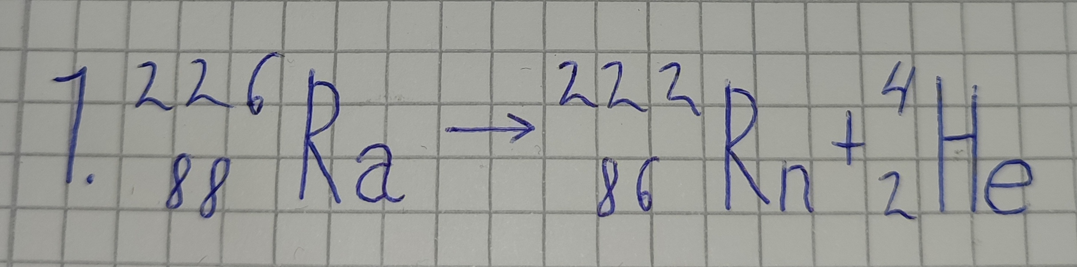
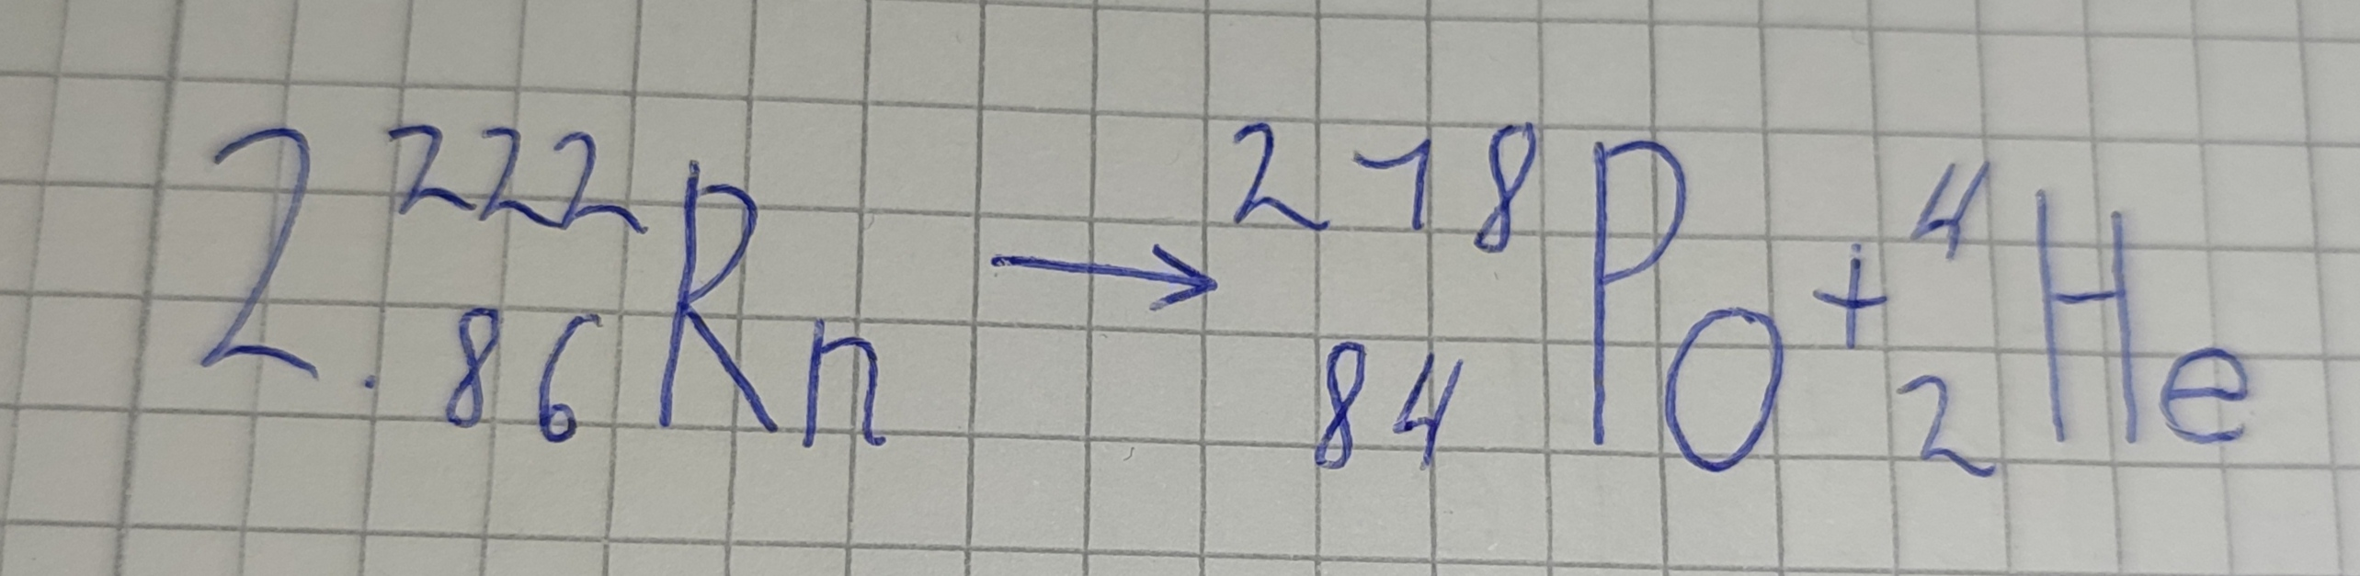
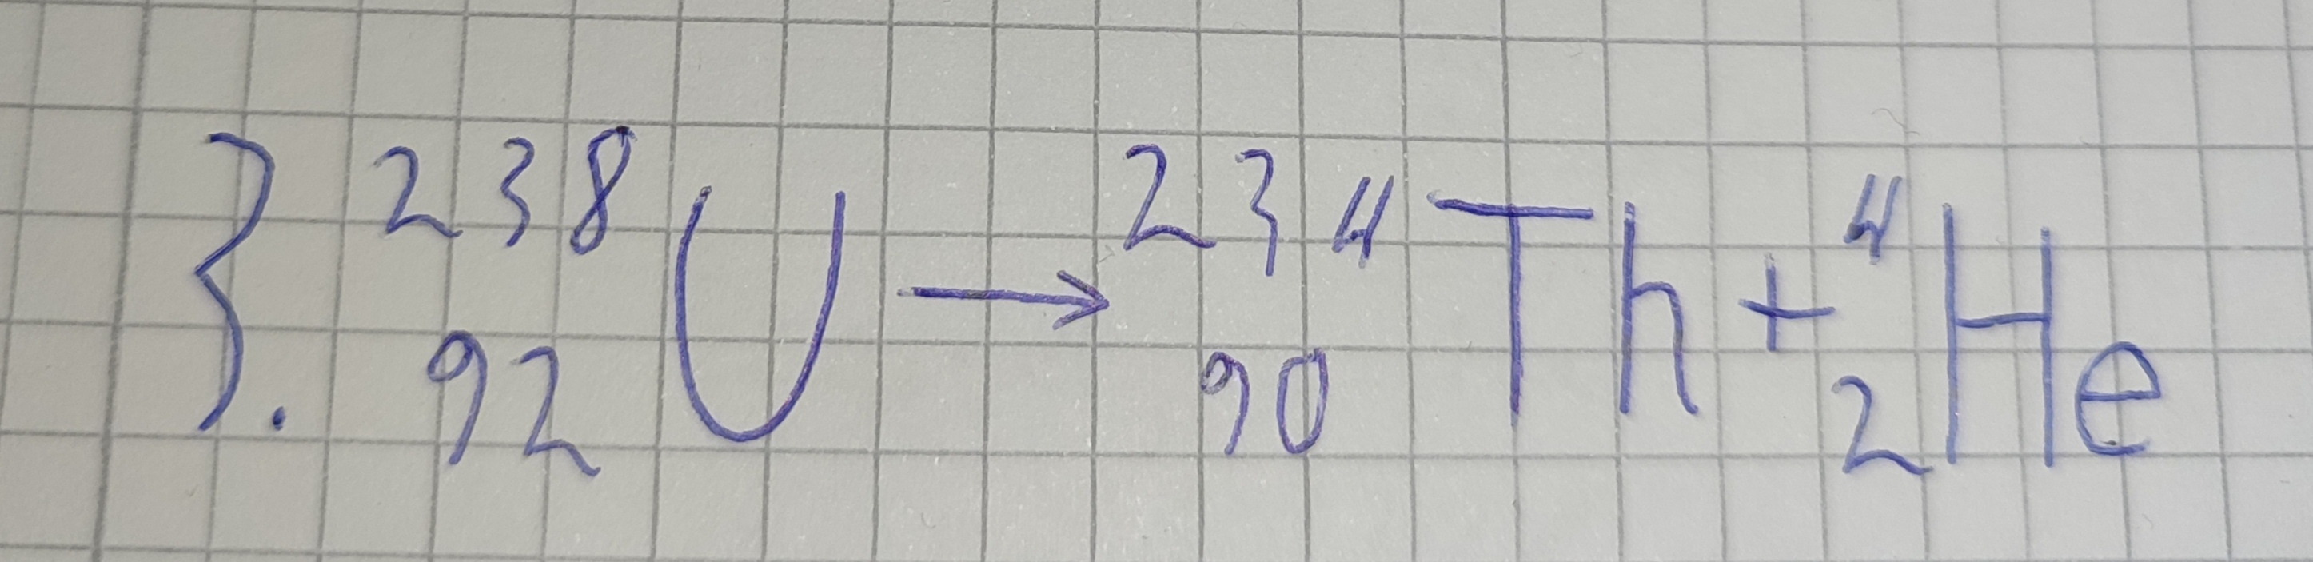
Alfa skilimo lygtys
Uždavinys: užbaigti alfa skilimo lygits.
Sprendimai

Slide 36
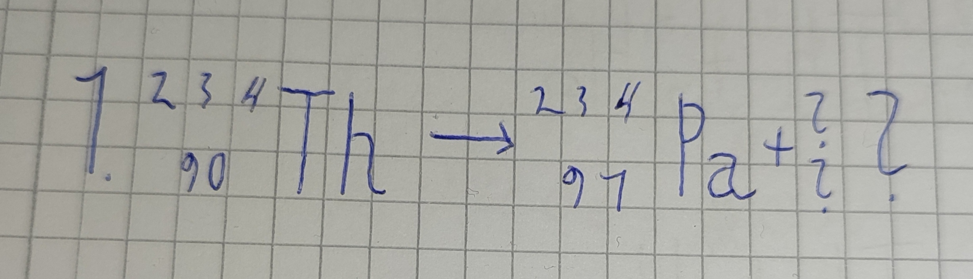
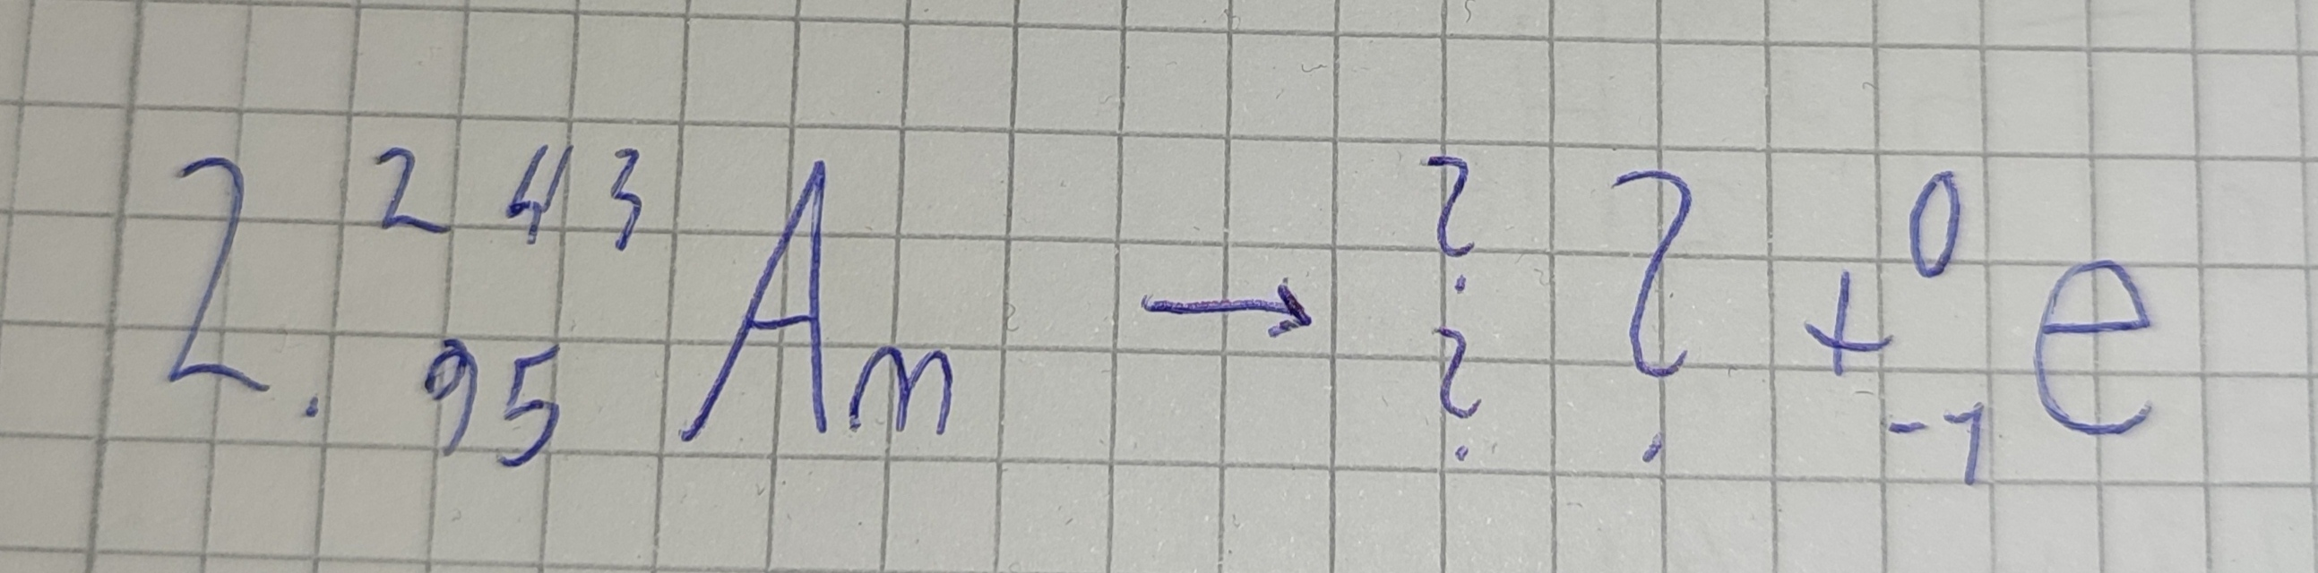
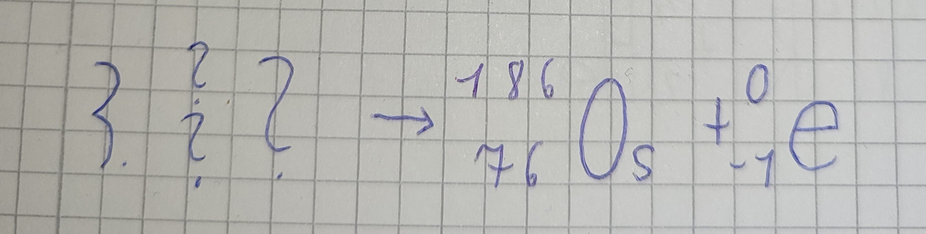
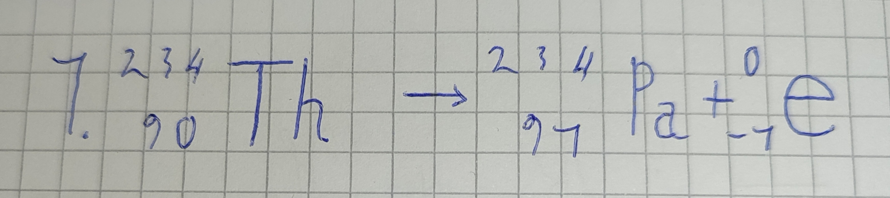
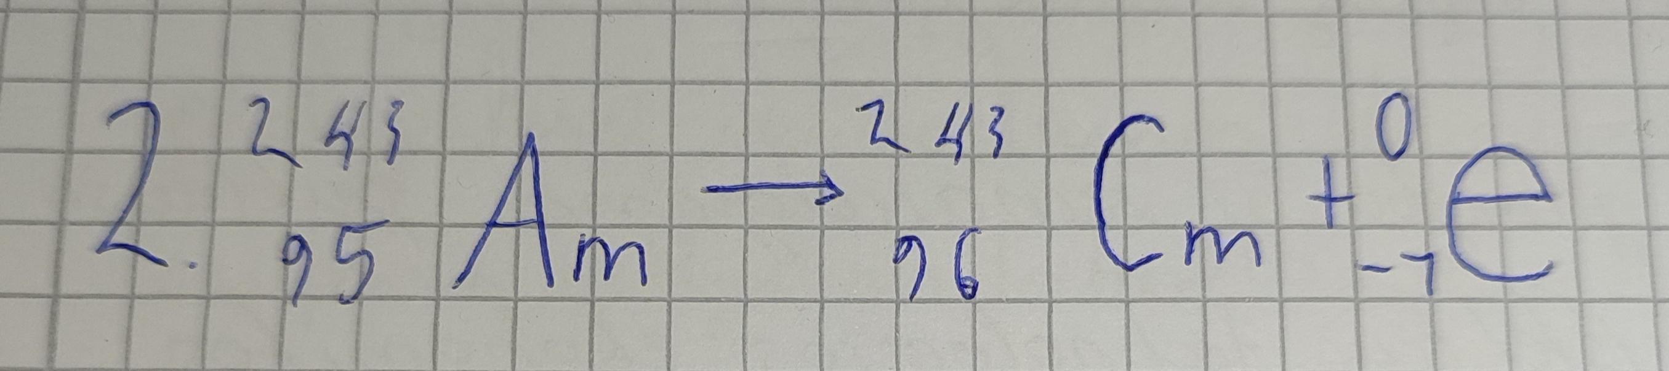
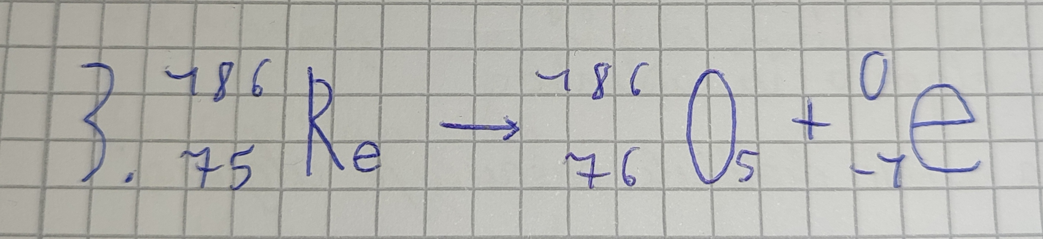
Beta skilimo lygtys
Uždavinys: užbaigti beta skilimo lygits.
Sprendimai

Slide 37
Radioaktyviojo elemento X aktyvumas
Uždavinys: radioaktyviojo elemento X aktyvumas yra 240 Bq. Jeigu šio elemento pusėjimo trukmė yra 3 metai, koks jo aktyvumas bus po 12 metų?
Sprendimas: apskaičiuojame, kiek pusėjimo trukmių praeis po 12 metų:
12 metų/3 metų=4 pusėjimo trukmės.
Dabar reikia sužinoti aktyvumo pokytį po 4 pusėjimo trukmių. Apskaičiuojame aktyvumą po 1, 2, 3, 4 pusėjimo trukmių, kiekviena kartą aktyvumą dalindami iš 2:
Pradinis aktyvumas – 240 Bq.
240Bq/2=120Bq 120Bq/2=60Bq 60Bq/2=30Bq 30Bq/2=15Bq
Ats: po 12 metų aktyvumas bus 15Bq.

Slide 38
Bandymas
,,Radiacijos kiekis buities prietaisuose’’

Slide 39
Radiacijos kiekis buities prietaisuose
Tikslas: ištirti skleidžiamos radiacijos kiekį įvairiuose buities prietaisuose.
Priemonės: telefonas su radiacijos matavimo programėle, televizorius, šaldiklis, garso kolonėlės, radijas, mikrobangų krosnelė, WiFi modemas, elektros skaitiklis, kompiuteris.
Hipotezė: didžiausią radiacijos kiekį skleis kompiuteris.

Slide 40
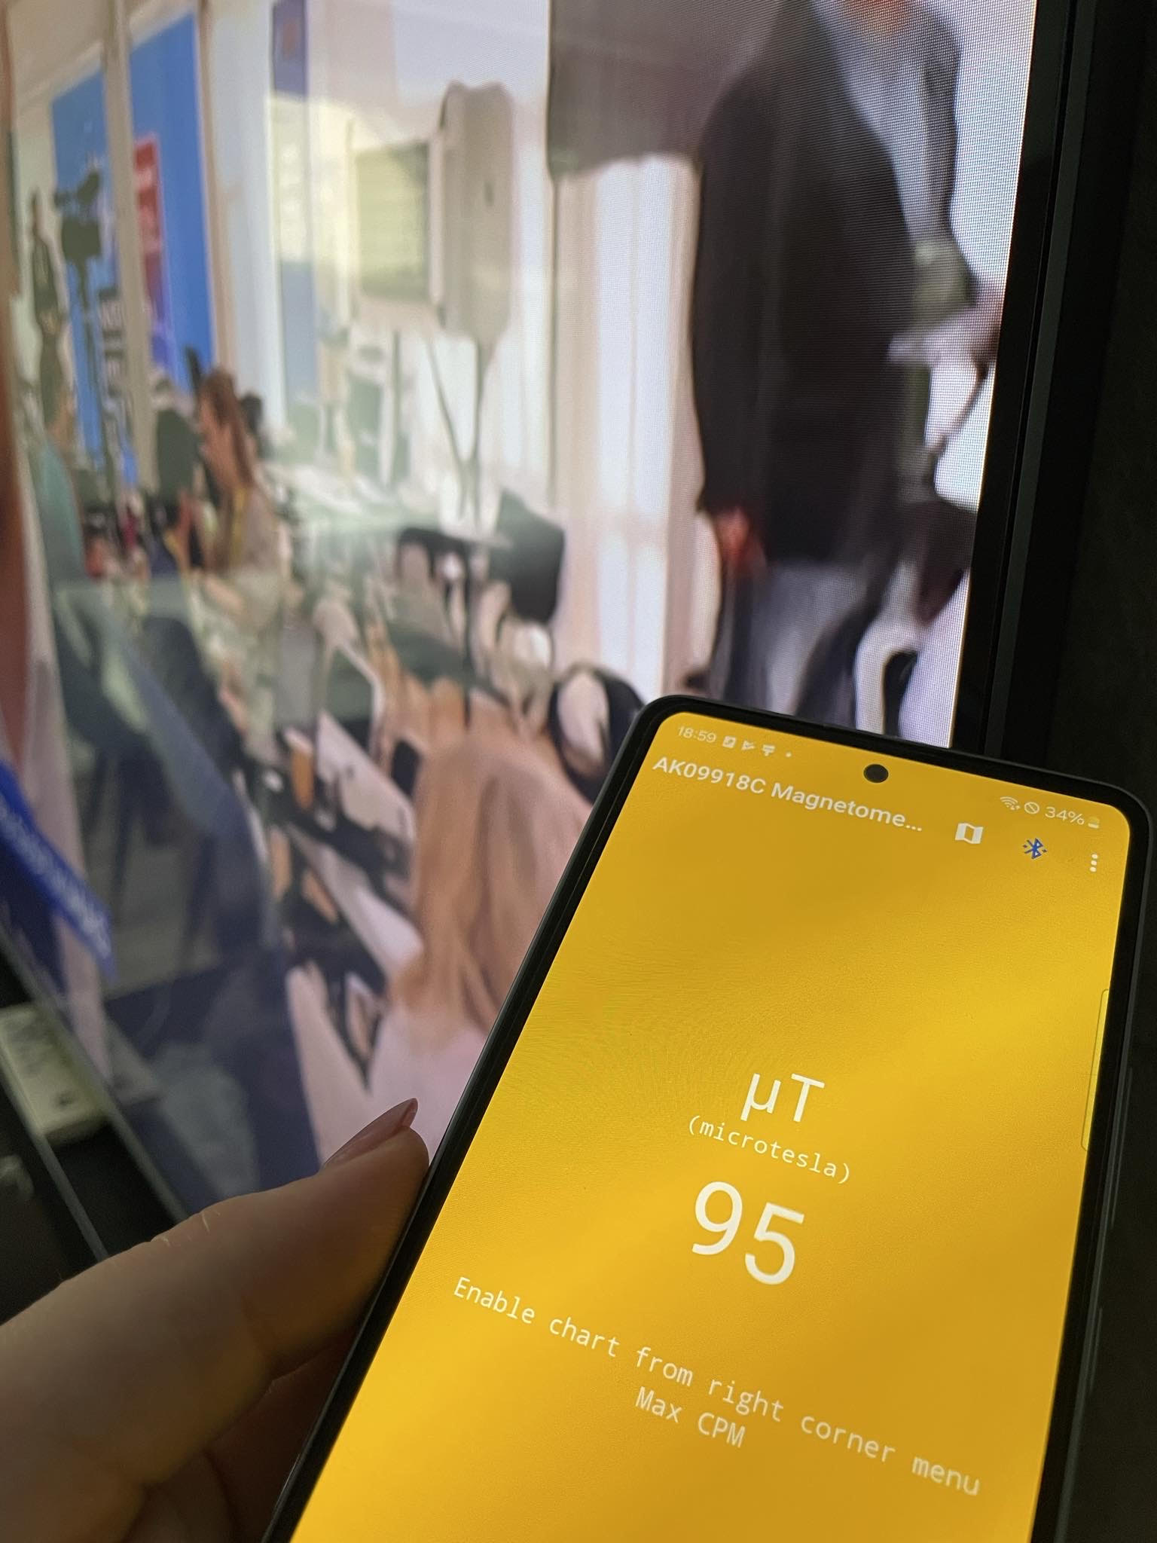
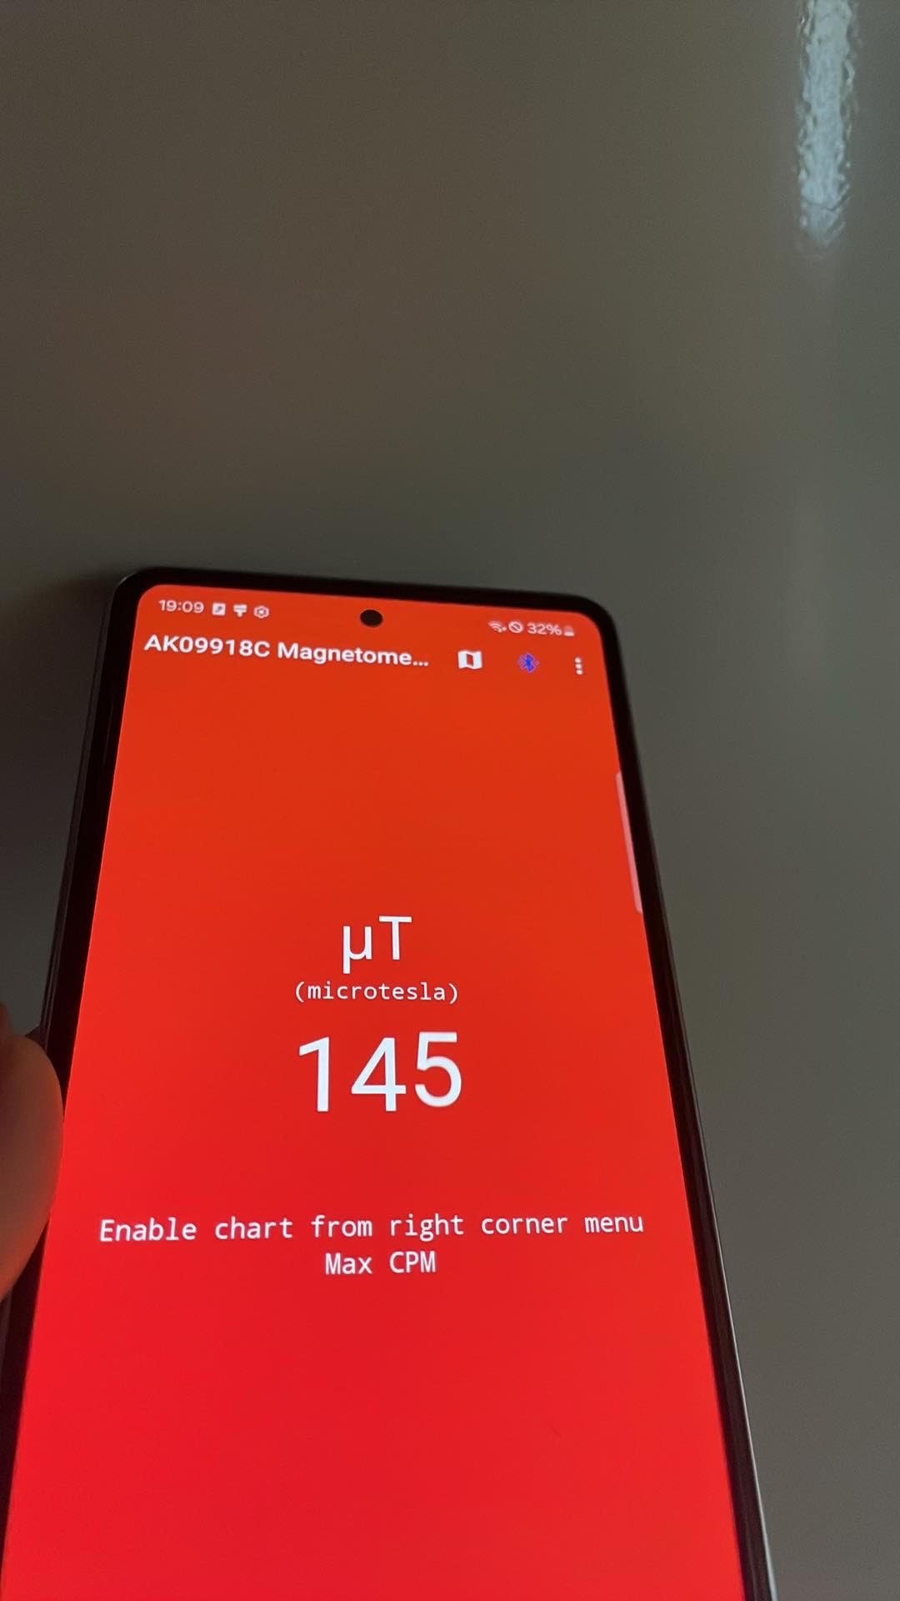
Televizorius ir šaldiklis
Televizorius – 95 µT
Šaldiklis – 145 µT

Slide 41
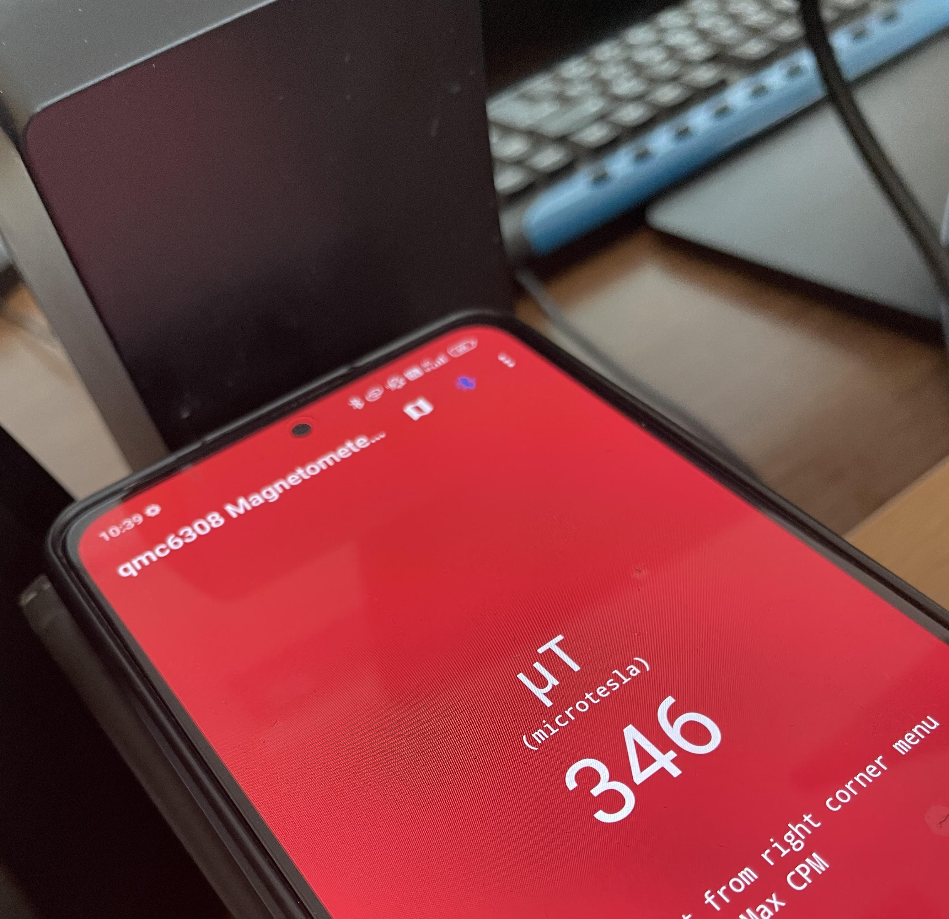
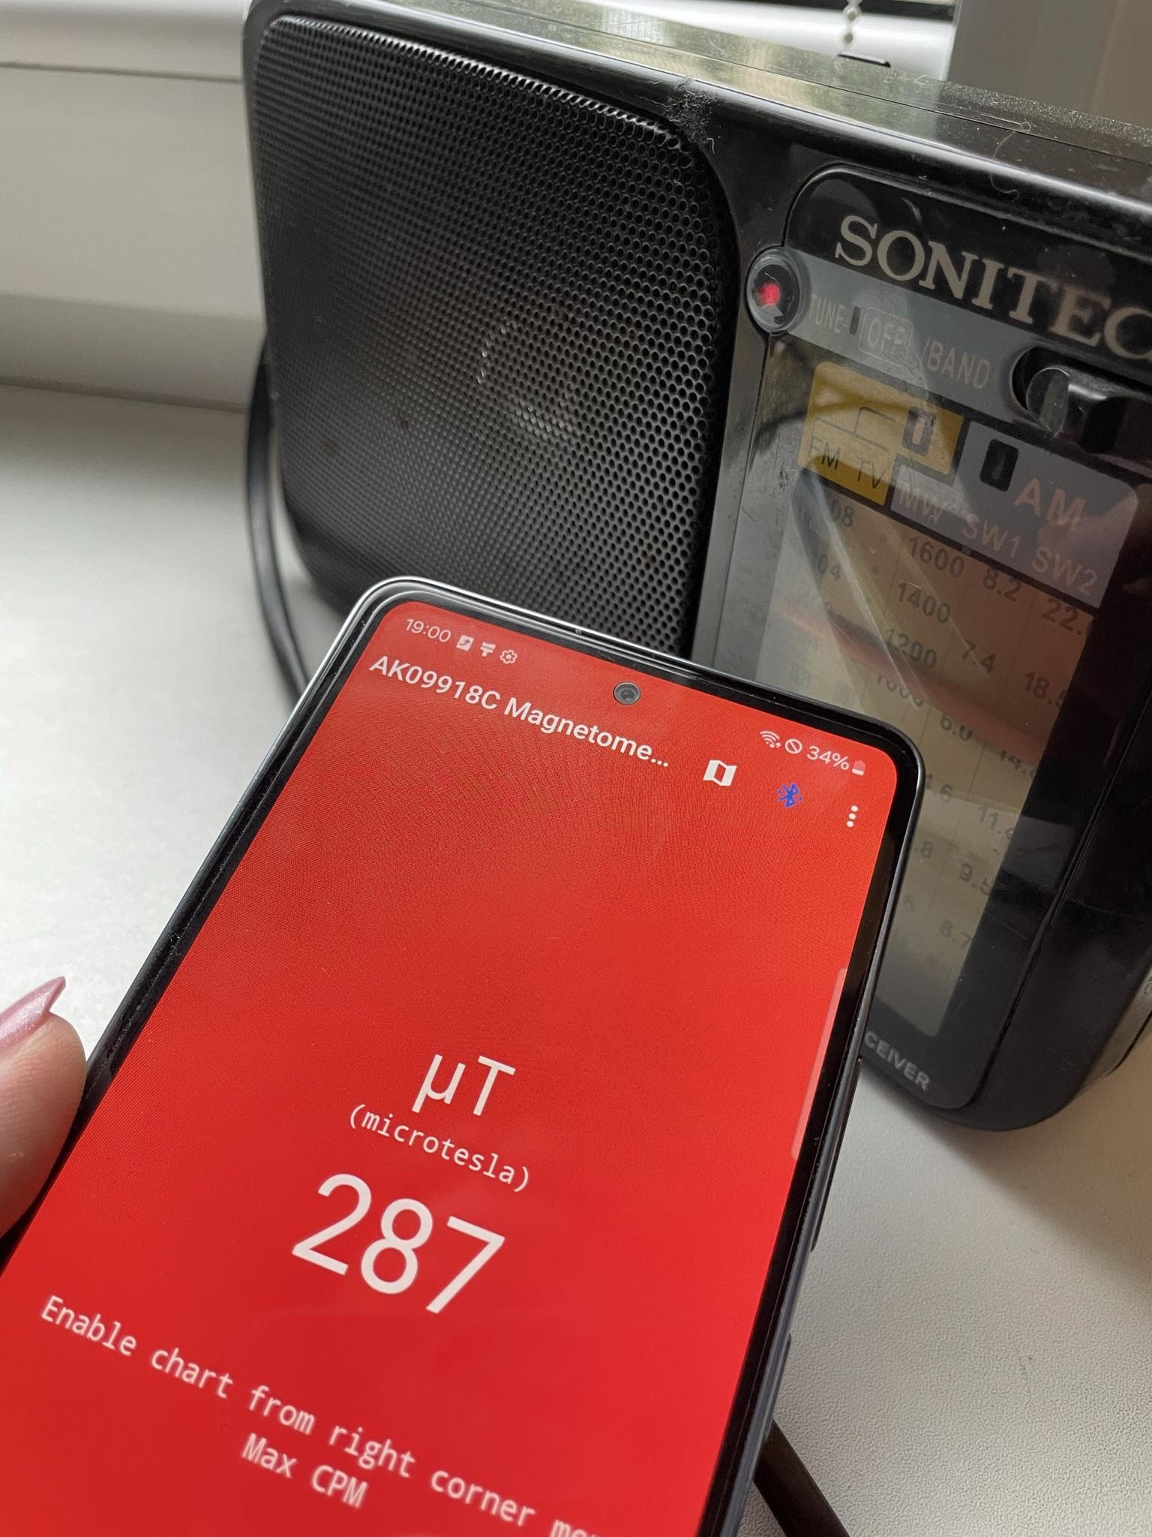
Garso kolonėlės ir radijas
Garso kolonėlės – 346 µT
Radijas – 287 µT

Slide 42
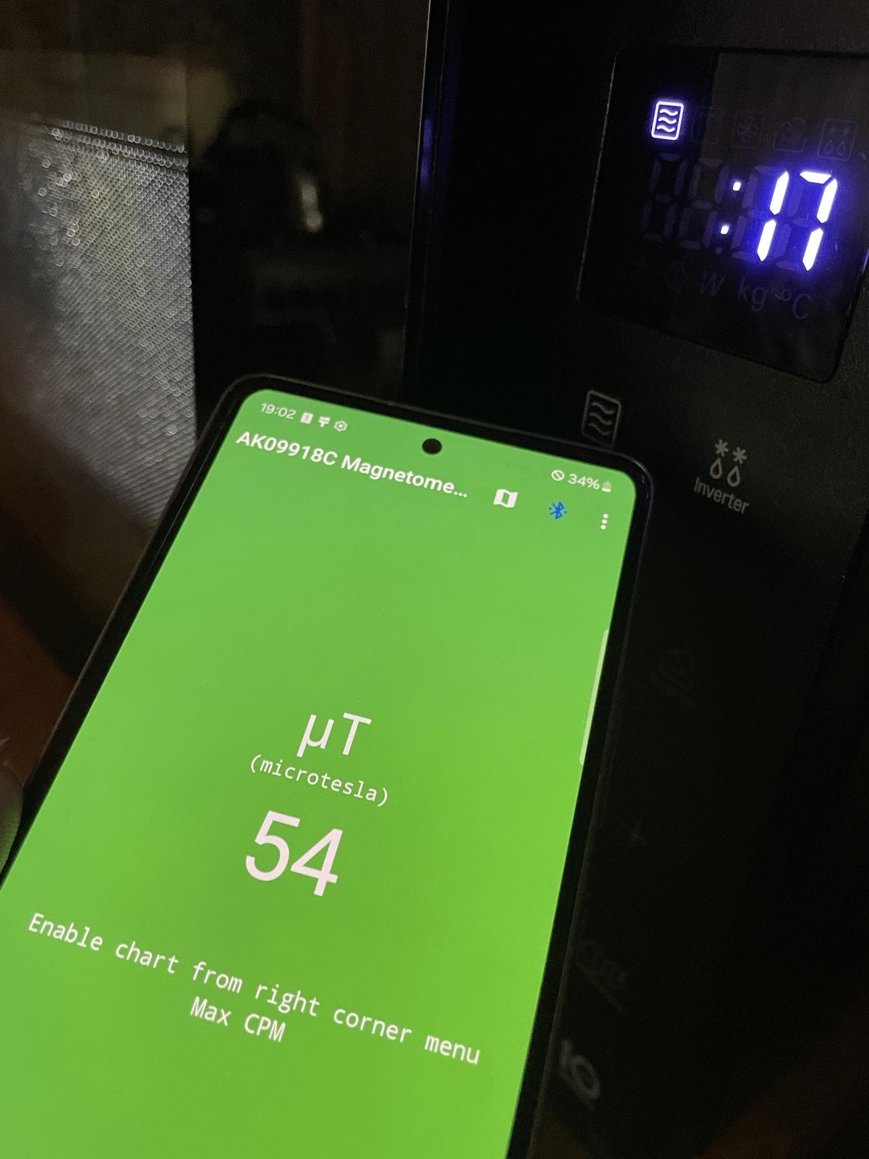
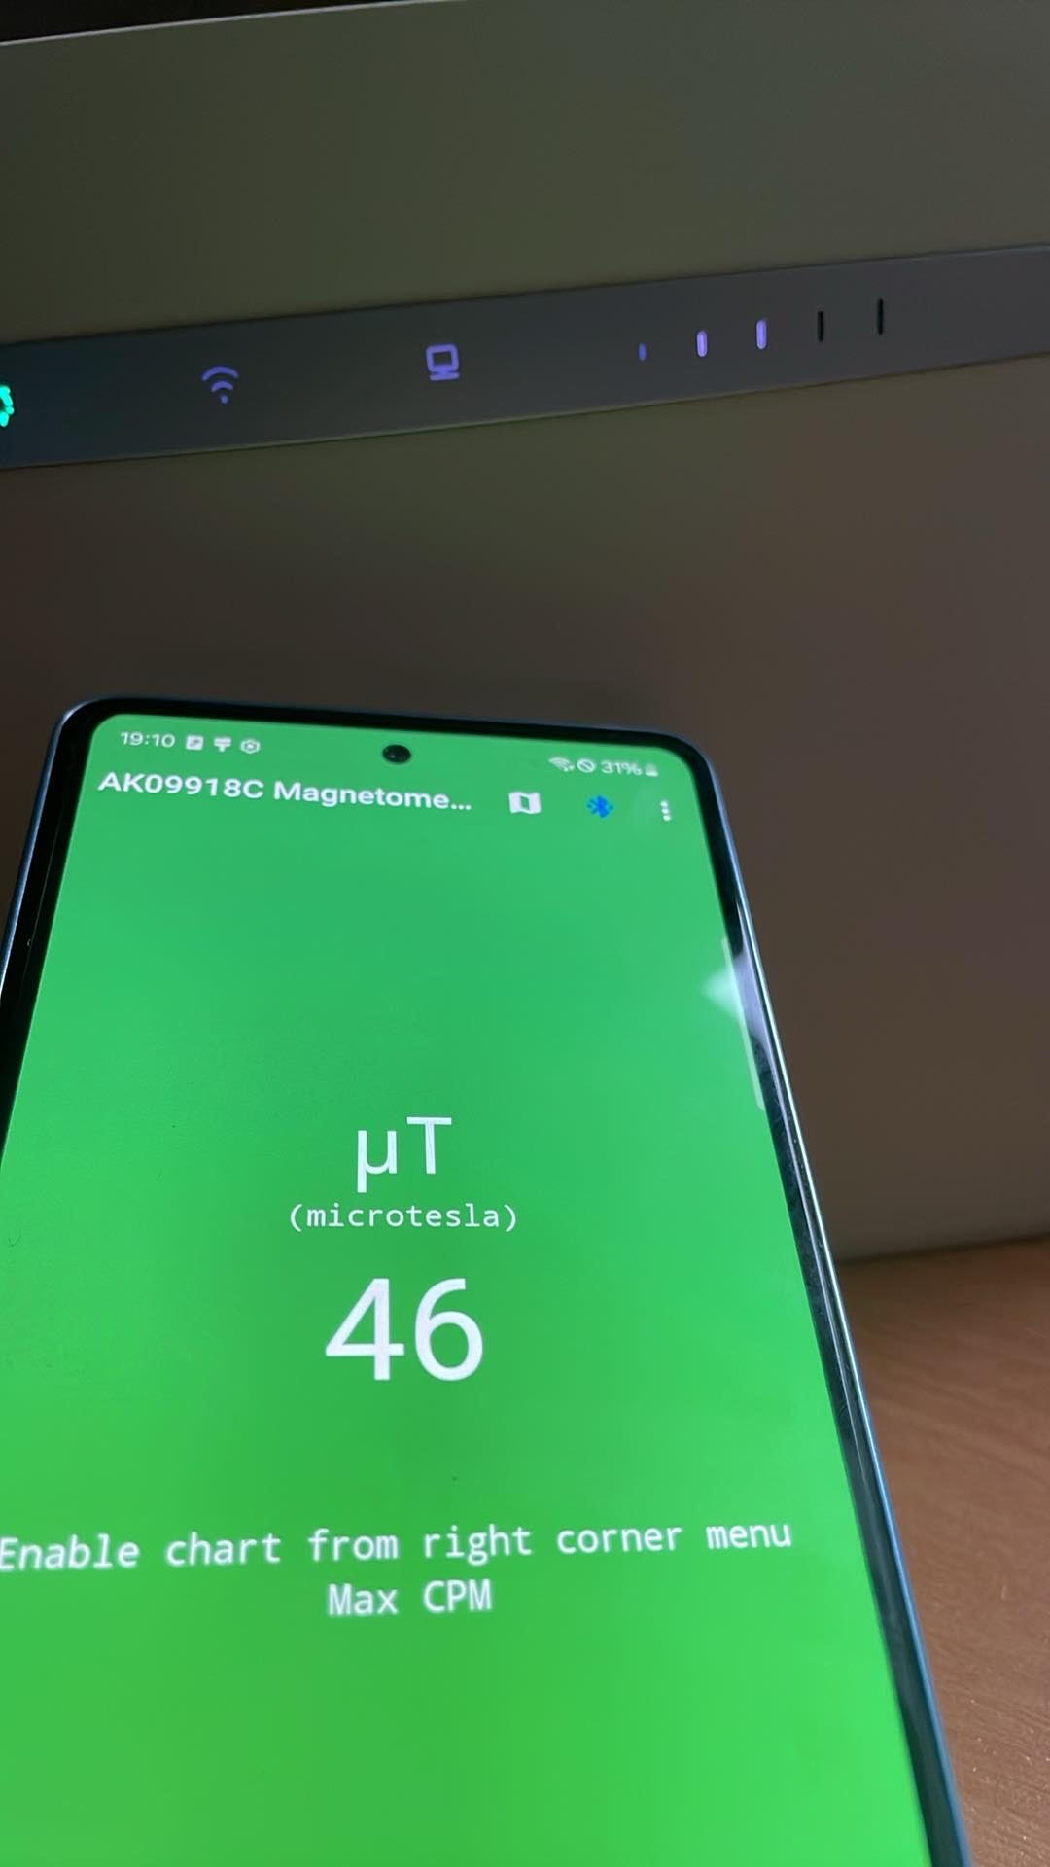
Mikrobangų krosnelė ir WiFi modemas
Mikrobangų krosnelė – 54 µT
WiFi modemas – 46 µT

Slide 43
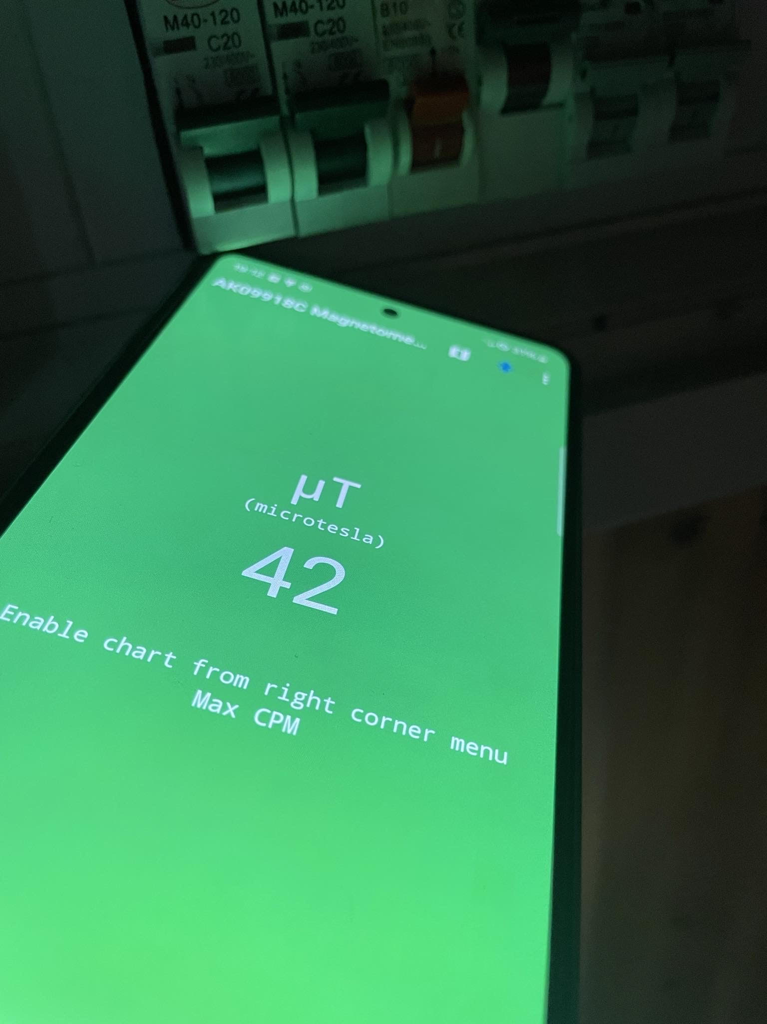
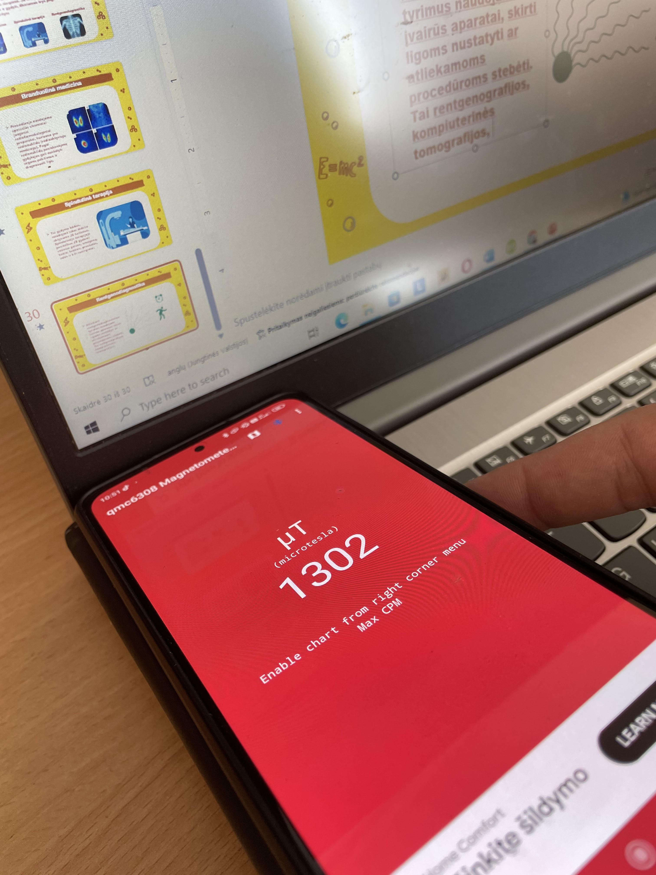
Elektros skaitiklis ir kompiuteris
Elektros skaitiklis – 42 µT
Kompiuteris – 1302 µT

Slide 44
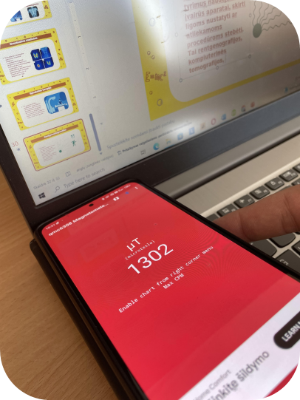
Išvada
Didžiausią radiacijos kiekį skleidė kompiuteris. Dėl to šio buities prietaiso naudojimą reikia riboti, kad nebūtų pakenkta sveikatai.

Slide 45
Testas

Slide 46
1 klausimas
Kokie yra jonizuojančiosios spinduliuotės tipai?
Alfa, beta, gama.
Meta, beta, alfa.
Meta, beta, alma.

Slide 47
2 klausimas
Ką parodo radioaktyviųjų medžiagų aktyvumas?
Kiek vidutiniškai, medžiagos branduolių suskyla per 1 valandą.
Kiek vidutiniškai, medžiagos branduolių suskyla per 1 sekundę.
Radioaktyvumą.

Slide 48
3 klausimas
Kokią nauda teikia jonizuojančioji spinduliuotė?
Neteikia jokios naudos.
Teikia didelę naudą statybose.
Teikia didelę naudą medicinoje.

Slide 49
4 klausimas
Koks gydymo būdas naudojamas gydyti vėžiniams galvos, smegenų, kaklo, krūties ir kitiems susirgimams?
Spindulinė terapija.
Branduolinė medicina.
Rentgenodiagnostika.

Slide 50
5 klausimas
Kaip pakinta alfa daleles Išspinduliavęs branduolys?
Jo atominė masė sumažėja 4 vienetais.
Jo atominė masė padidėja 4 vienetais.
Branduolys nepakinta.

Slide 51
6 klausimas
Kaip pakinta branduolys įvykus beta skilimui?
Eilės numeris padidėja 2 vienetais.
Eilės numeris padidėja vienetu.
Branduolys nepakinta.

Slide 52
7 klausimas
Kaip pakinta gama daleles Išspinduliavęs branduolys?
Nepakinta.
Branduolio energija sumažėja.
Branduolio energija padidėja.

Slide 53
8 klausimas
Kas yra dozimetras?
Prietaisas skirtas apsisaugoti nuo radioaktyviosios spinduliuotės.
Prietaisas, kuris rodo dozimetro savininko gautą radioaktyviosios spinduliuotės dozę.
Prietaisas skirtas mažinti radioaktyviajai spinduliuotei.

Slide 54
9 klausimas
Kas yra radioaktyviųjų elementų pusėjimo trukmė?
Laikas per kurį radioaktyvūs elementai pasidalija pusiau.
Laikas per kurį suskyla pusė radioaktyviųjų branduolių.
Abu atsakymai teisingi.

Slide 55
10 klausimas
Kas sulaiko alfa spinduliuotę?
Oda ir kvėpavimo takų apsauga.
Drabužiai, akiniai.
Betono sluoksnis.

Slide 56
Atsakymai
a)
b)
c)
a)
a)
b)
b)
b)
b)
a)

Slide 57

Ačiū, kad žiūrėjote!

